Slide 1




Bộ sách Cánh Diều
Bộ sách Cánh Diều
Toán 3
Toán 3
Tìm thành phần chưa biết của phép tính (tiếp theo)
Tiết 1
Tiết 1

Slide 2


KHỞI ĐỘNG
KHỞI ĐỘNG

Slide 3
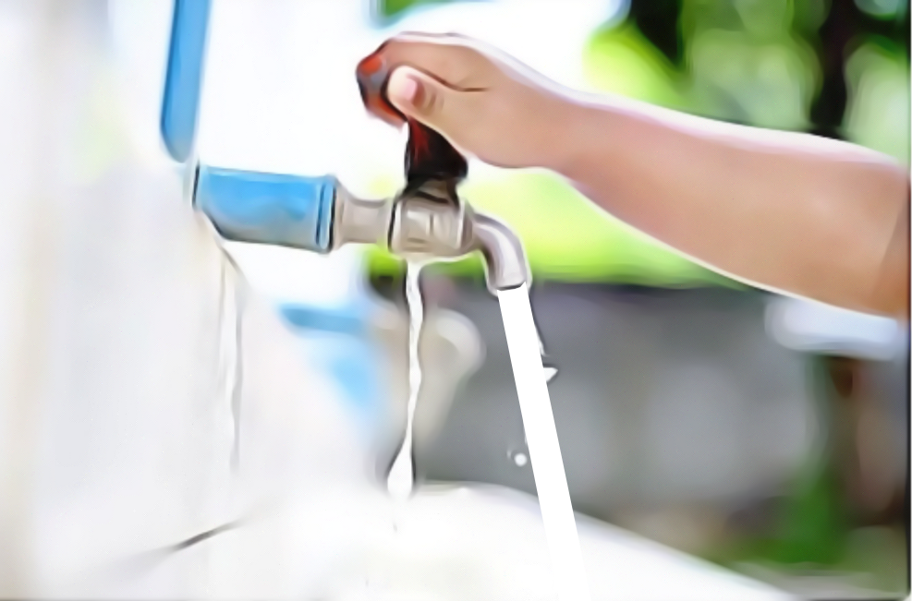

TIẾT KIỆM NGUỒN NƯỚC
BẢO VỆ SỰ SỐNG
TIẾT KIỆM NGUỒN NƯỚC
BẢO VỆ SỰ SỐNG

Slide 4
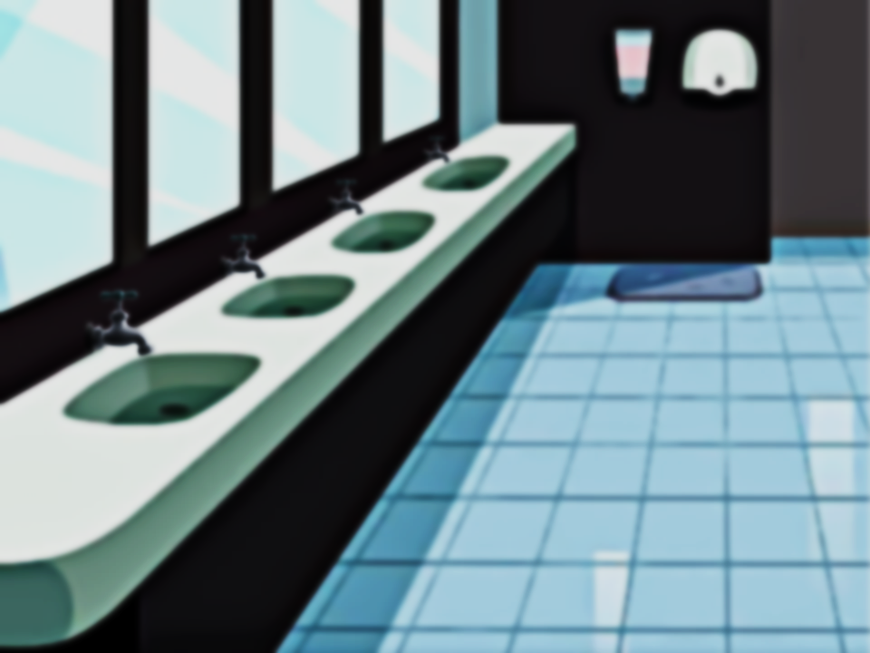

84 - ... = 21
63

Slide 5
... – 152 = 954
1 106

Slide 6
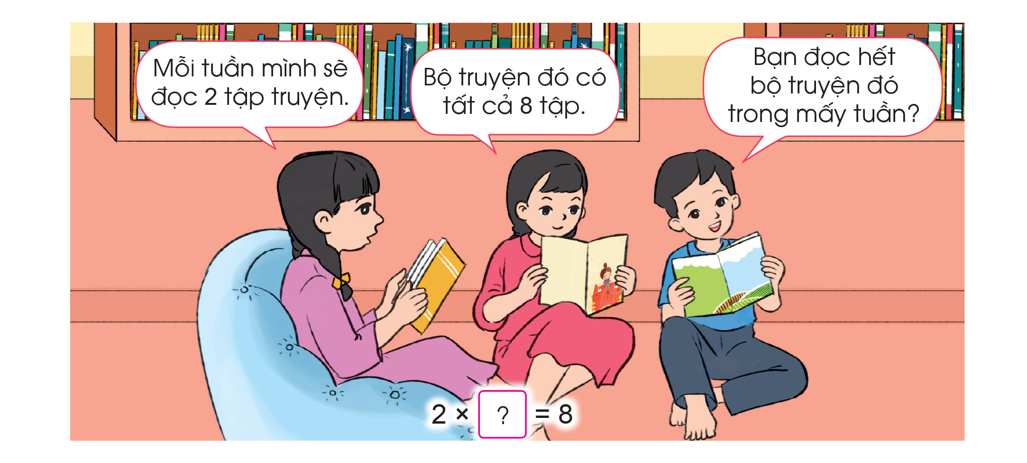
?
2 x = 8

Slide 7
Thứ … ngày … tháng … năm 20 …
Toán
Tìm thành phần chưa biết
của phép tính (tiếp theo) (Tiết 1)

Slide 8
Yêu cầu cần đạt
Yêu cầu cần đạt
1. Tìm thành phần chưa biết trong phép nhân.
2. Vận dụng được kiến thức, kĩ năng đã học vào giải quyết một số tình huống gắn với thực tế.
Notes:
Bầm vào các hình khi mũi tên chuyển sang ngón tay thì ấn để hiện tên đồ vật

Slide 9


Khám phá

Slide 10


A. TÌM MỘT THỪA SỐ CỦA PHÉP NHÂN
4
8
2
X
=
Muốn tìm một thừa số ta lấy tích chia cho thừa số kia.
4
8
=
:
2
8
4
2
=
:

Slide 11




Luyện tập

Slide 12
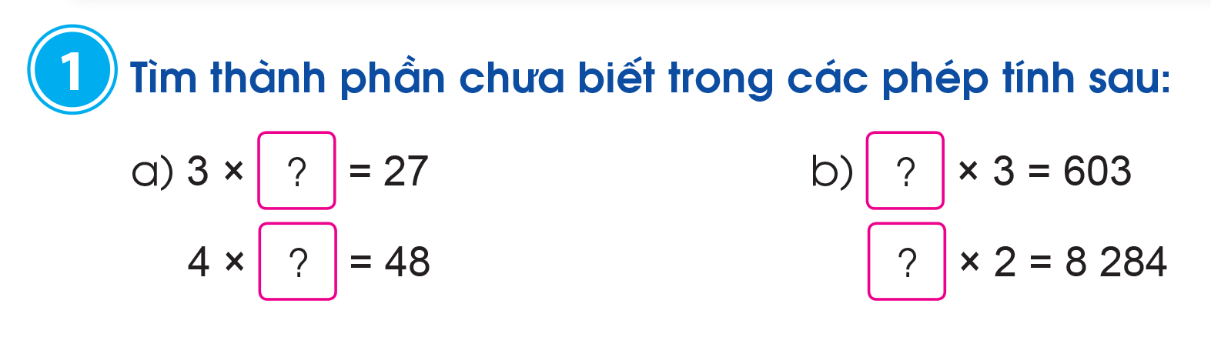


1
Tìm thành phần chưa biết trong các phép tính sau:
9
201
12
4142

Slide 13
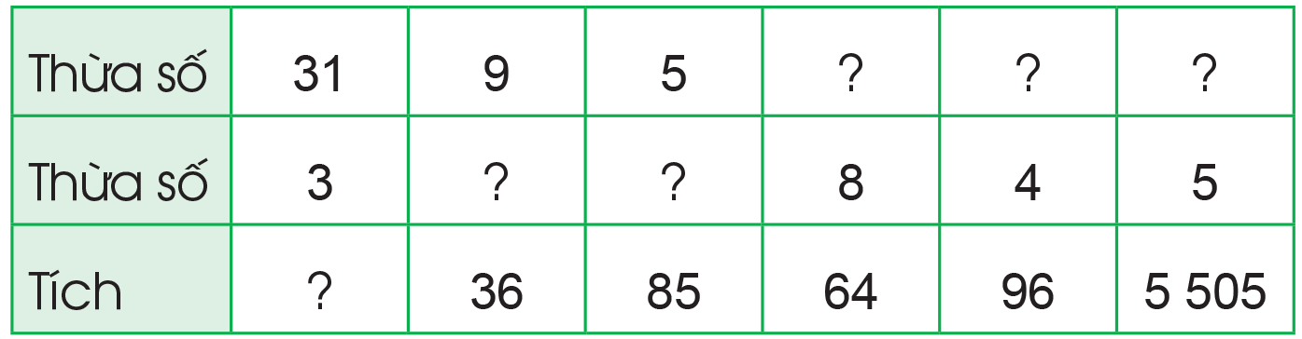


2
Số?
8
24
1101
4
17
93

Slide 14


Dặn dò

Slide 15



Tạm biệt các em!

